Slide 1
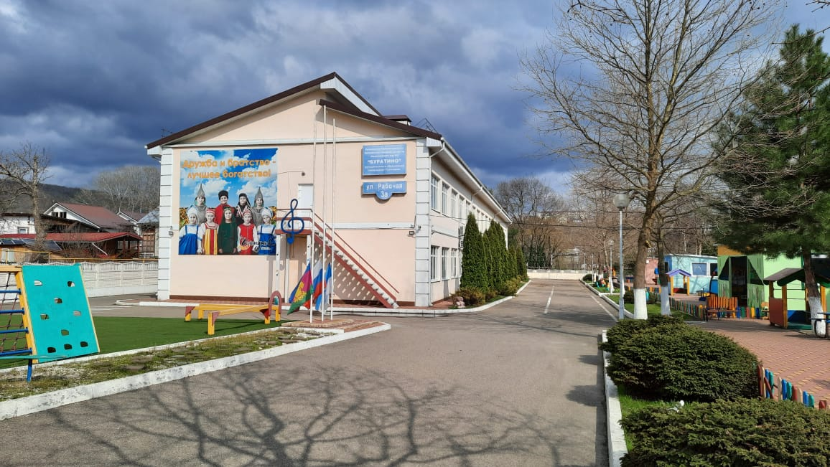
Муниципальное бюджетное
дошкольное образовательное учреждение
детский сад общеразвивающего вида № 8 «Буратино»
муниципального образования город-курорт Геленджик
2021 г.

Slide 2
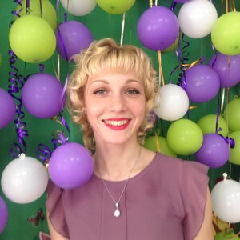
Мое педагогическое кредо: «Победа показывает, что ты можешь, а поражение –чего ты стоишь».
Чернявская Юлия Антоновна
Инструктор по физической культуре

Slide 3
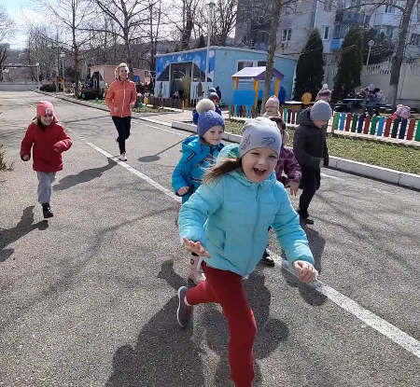
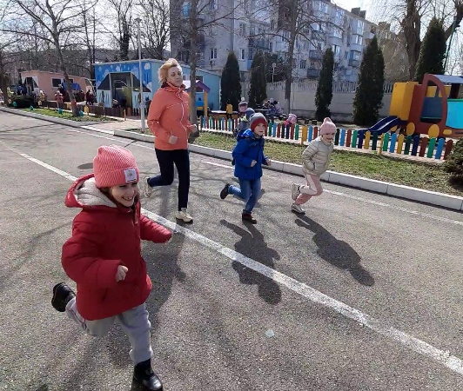
Победа для меня – это достижения моих воспитанников.

Slide 4
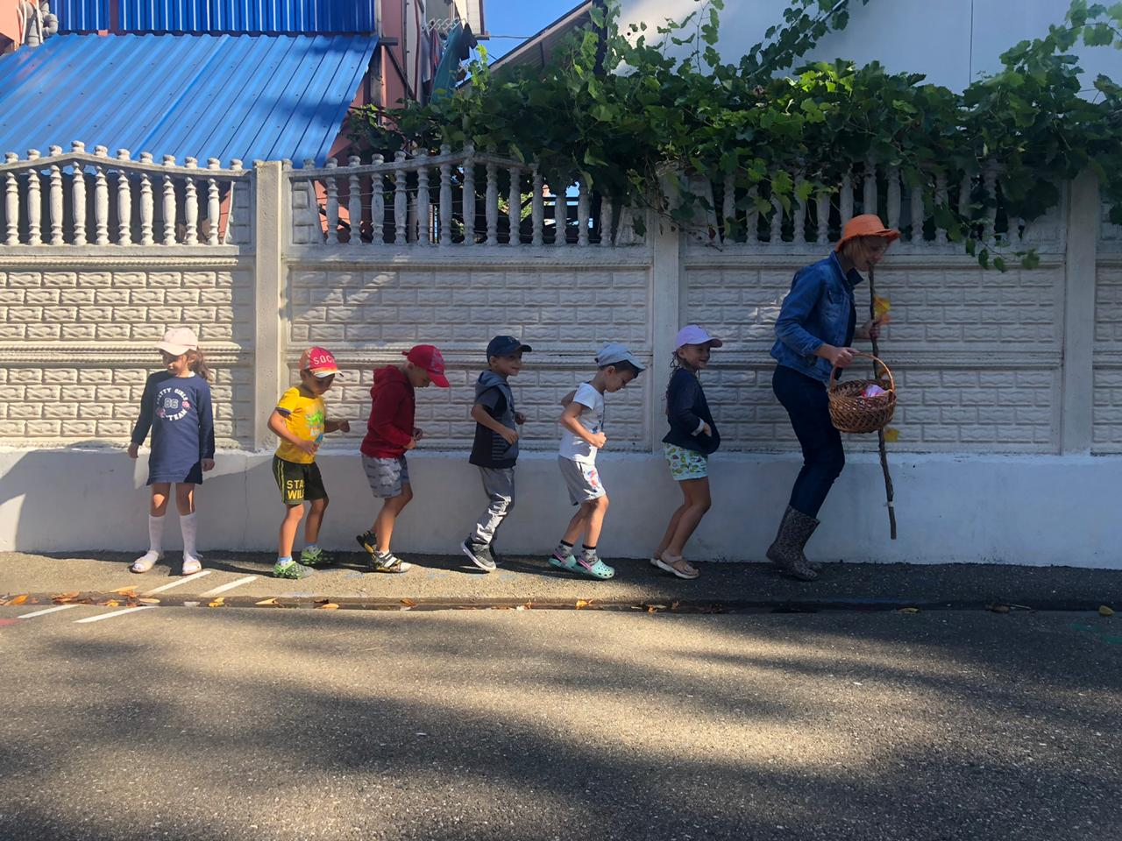
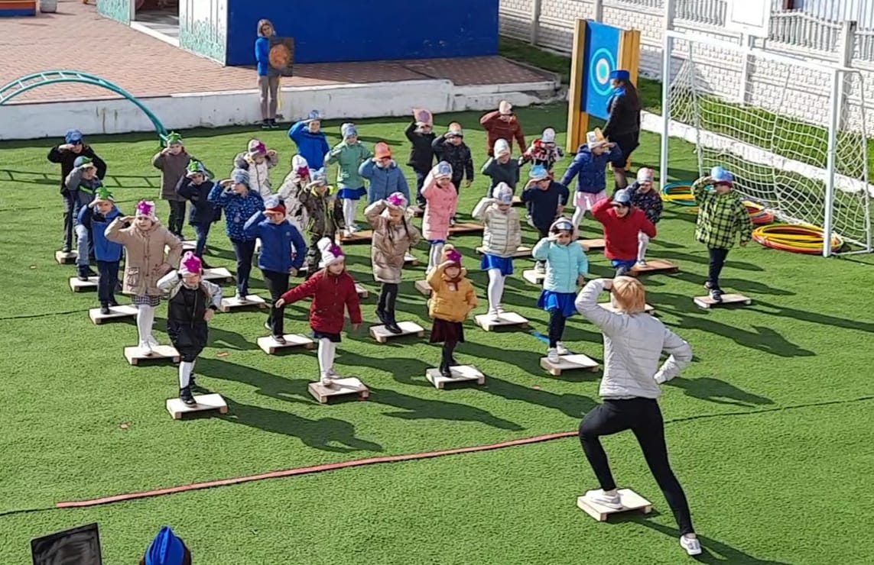
Победа для меня – это достижения моих воспитанников.

Slide 5
Мои контакты:
Телефон: +7(918) 673-15-81
Эл.почта: iuliya.tcherniawskaya@yandex.ru
Личный сайт: https://iuliyatcherniawska.wixsite.com/website-1;
https://nsportal.ru/chernyavskaya-yuliya-antonovna.

